Slide 1
有机化学基础
有机化学的发展与应用
一、 有机化学和有机物
1、有机物：
绝大多数的含碳化合物叫做有机物。
【注：CO₃²⁻盐、 HCO₃⁻盐、 CS₂、KSCN、HCN、CO、CO₂、金属碳化物C²⁻等属于无机物】
2、有机物中的元素
Notes:
我们知道，有机化合物在我们身边随处可见，也与我们的生活息息相关。那么什么叫有机化合物呢？

Slide 2
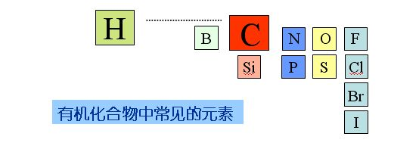
仅含C和H两种元素的有机物称为碳氢化合物,又称烃。
3、有机化学——是研究有机化合物的来源、制备、结构、性质、合成、应用及相关理论的一门科学。

Slide 3
二、有机化学的发展
有机化学作为一门学科萌发于17世纪,创立并成熟于18、19世纪。20世纪这一学科已发展成一门内容丰富、涵盖面广、充满活力的学科，21世纪它又进入崭新的发展阶段。
为什么有机化学要作为一门独立的学科呢？
1.种类繁多，结构复杂
（超过3000万种）
主要原因：
2.性能特点

Slide 4
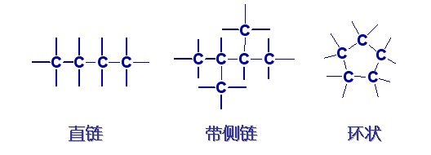
三、有机化合物的基本结构
1、有机分子中的化学键 —— 共价键
2、碳是四价的
3、 碳与碳之间可以成键，形成复杂化合物——结合的方式多种多样（单键、双键、三键、链状、环状）
4、同分异构现象 普遍

Slide 5
四、有机物的性质特点
1、大多数有机物难溶于水，易溶于有机溶剂。
2、大多数有机物是非电解质，不易导电。
3 、大多数有机物是分子晶体，熔沸点较低。
4、大多数有机物受热易分解，而且易燃。
5、大多数有机物进行化学反应时，反应复杂,反应速率慢。往往需要在一定条件下(如光照、加热、加入催化剂等)进行反应，以加快反应速率。而且副反应多，副产物多。
所以在书写有机物的化学反应方程式时要用→不用“=”,表达出主要的反应物、主要的产物。

Slide 6
有 机 化 学 专 题
甲烷 烷烃

Slide 7
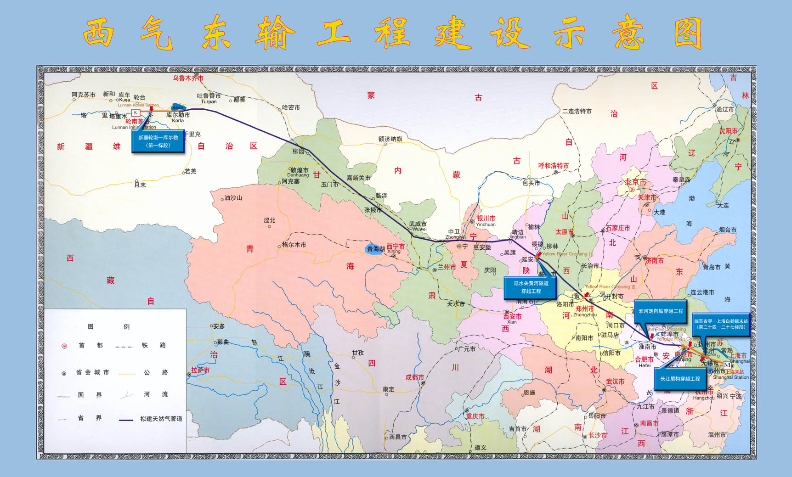
第一课时 天然气的利用 甲烷
Notes:
西气东输工程时我国著名的工程之一。这里所说的气是什么？即为天然气。天然气的主要成份是甲烷，是最简单的有机物。今天，我们就一起来研究最简单的有机物——甲烷。

Slide 8
甲烷
一、甲烷的分子结构
-4
+1
1、分子式：
CH₄
H
2、电子式：
C
H
H
H

Slide 9
3、结构式：
H
H
C
H
H
有机物的最简式(又称实验式）：指有机化合物所含各元素原子个数的最简整数比。
甲烷的实验式即为分子式

Slide 10
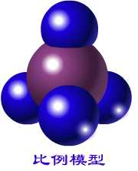
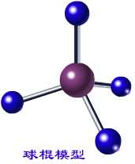
Notes:
甲烷是空间正四面体结构。甲烷分子中四个碳氢键的键长、键角、键能完全等同。近代，科学家们通过X-射线和电子衍射都证明了这一结论。

Slide 11
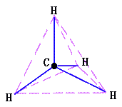
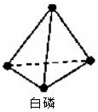
4、空间结构:正四面体型
高度对称；
四个C-H键完全相同(键长、键能、键角109°28′相同);
四个H空间位置完全等效。
（立体）
注意:由于有机物的立体结构式书写起来比较费事，为方便起见，一般采用平面的结构式。
问题1：如何证明甲烷分子是空间正四面体型而不是平面四边形？
CH₂Cl₂无同分异构体
问题2：你还知道哪些分子的空间结构也是正四面体型的？

Slide 12
二、甲烷的物理性质：
无色、无味、密度比空气小的气体，难溶于水。
Notes:
除了天然气之外，同学们还知道甲烷在自然界的还有哪些其它的存在方式吗？

Slide 13
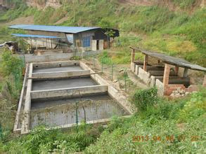
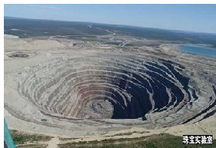
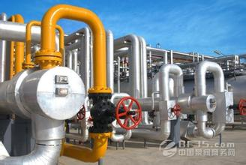
沼气
坑气（瓦斯）
油田气
Notes:
沼气、油田气、煤矿的坑道气、可燃冰等。

Slide 14
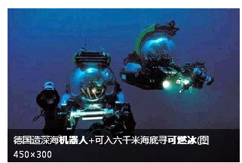
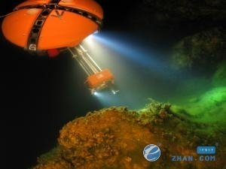
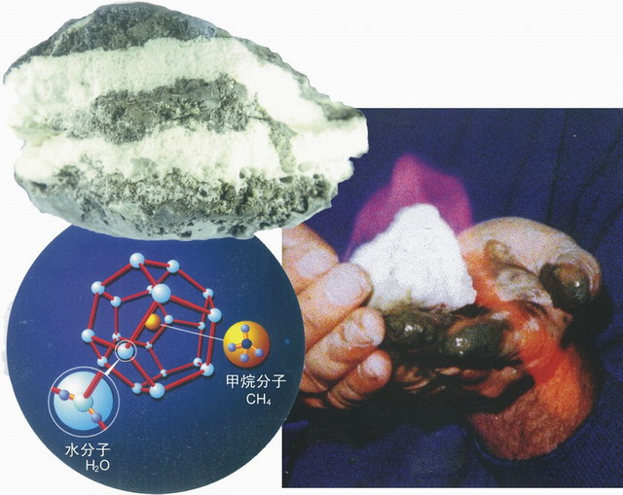
可燃冰是天然气（甲烷等）的水合物，它易燃烧，外形似冰，被称为“可燃冰”。“可燃冰”储量较大，可燃冰将成为最理想替代能源。
Notes:
可燃冰为甲烷的水合物晶体。据新华社报道，德国已成功研制出深海机器人，能潜入六千米深的海底探寻可燃冰。这将为可燃冰成为替代能源提供了可能。

Slide 15
二、甲烷的物理性质：
无色、无味、密度比空气小的气体，难溶于水。
甲烷在自然界中的存在：池沼的底部(沼气)，油田气和煤矿坑道(坑气、瓦斯)，天然气(一般含CH₄ 80﹪－97﹪)，可燃冰等。甲烷是一种重要的化工原料,同时又是一种很好的燃料。

Slide 16
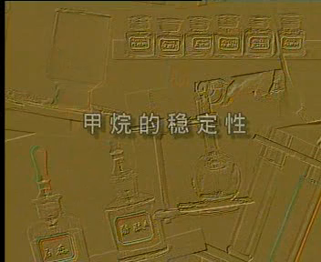
三、 甲烷的化学性质
【实验】把甲烷气体分别通入酸性KMnO₄溶液与溴水中，
观察现象。
结论：甲烷与KMnO₄溶液不发生反应，也不与溴水发生反应。
1、通常情况下，甲烷的化学性质比较稳定。与强酸、强碱或强氧化剂(KMnO₄溶液或溴水）一般不反应。
Notes:
在有机中，我们通常会用两种常见的氧化剂去检验有机物是否稳定。这两种氧化剂是大家熟知的酸性KMnO₄溶液与溴水。

Slide 17
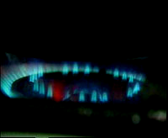
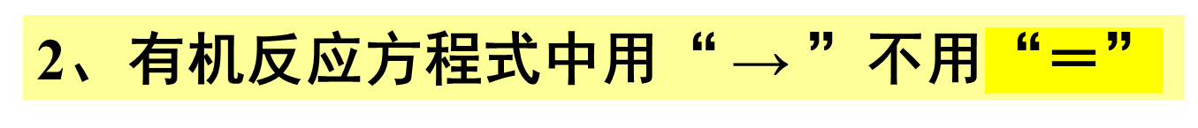
2、可燃性
火焰为淡蓝色,燃烧时放出大量的热。
点燃
CH₄+2O₂ CO₂+2H₂O
注意：
1、点燃甲烷前必须验纯，否则会爆炸。

Slide 18
甲烷燃烧后的产物可直接参与大气循环，
且与CO和H₂相比，相同条件下等体积的甲烷释
放出的热量较多，所以甲烷常被称为高效、较洁
净的燃料。随着我国“西气东输”管线的全面贯
通，越来越多的地区将使用天然气。

Slide 19
3、甲烷的分解反应
甲烷常温时很稳定，但在高温且隔绝空气时可分解：
高温
CH₄ C＋2H₂
隔绝空气
产物用途：H₂是合成氨及合成汽油等工业的原料。C是橡胶工业的原料，可以用于制造颜料、油墨、油漆等。
Notes:
甲烷在隔绝空气加热时很难分解，大约在1500℃时能分解成炭黑和氢气。

Slide 20
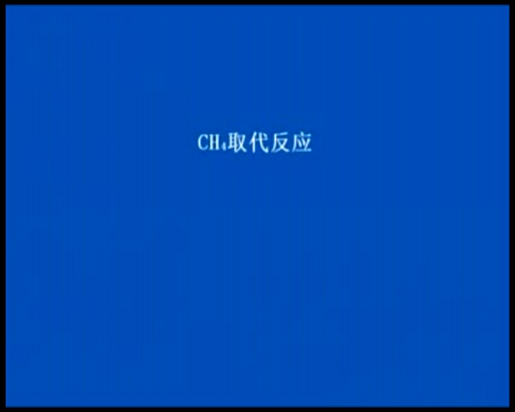
4、取代反应
【实验】在反应容器中，用排饱和食盐水法先后充入4/5体积的氯气和1/5体积的甲烷气体，用灯光照射混合气体。

Slide 21
甲烷与氯气反应：
现象：①氯气的黄绿色消失
②内壁上出现油状液滴
③水面上升

Slide 22
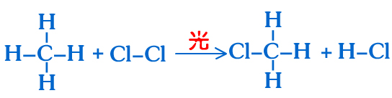
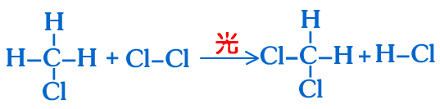
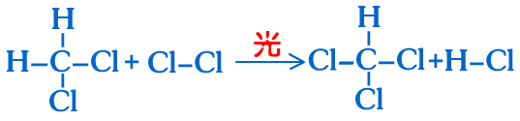
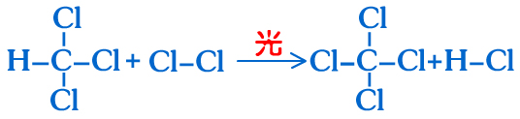
一氯甲烷
二氯甲烷
三氯甲烷(氯仿)
四氯甲烷(四氯化碳)

Slide 23
光照
CH₄ ＋ Cl₂ CH₃Cl ＋ HCl
光照
CH₃Cl ＋ Cl₂ CH₂Cl₂＋HCl
CH₂Cl₂ ＋ Cl₂ CHCl₃ ＋ HCl
光照
光照
CHCl₃ ＋ Cl₂ CCl₄＋ HCl
取代反应：有机物分子里的某些原子或原子团被其他原子或原子团所代替的反应。

Slide 24
常温下，一氯甲烷(CH₃Cl)是气体，其它三种是液体，三氯甲烷(CHCl₃ ，也叫氯仿)和四氯甲烷(CCl₄ ，也叫四氯化碳)是工业上重要的溶剂，四氯甲烷(CCl₄)还是一种效率较高的灭火剂这四种取代物都是不溶于水油状物。

Slide 25
【注意】1、反应条件和反应物有什么要求？
反应条件是光照
反应物质是纯卤素单质
2、反应产物有什么特点？
取代反应是分步进行的，所以最终的产物是四种
卤代烃和HCl的混合物。

Slide 26
总体：
性质较稳定
甲烷化学性质
燃烧反应
取代反应
受热分解
一定条件下

Slide 27
五、甲烷的用途
①除了做气体燃料，还是一种化工原料。
②甲烷热分解的产物炭黑是橡胶工业的重要原料，
也可用于制造颜料、油墨和油漆等。
③从甲烷可以制得氯仿和氟利昂。
CHCl₃ + HF CHFCl₂ + HCl
④甲烷在一定条件下氧化生成一氧化碳、氢气的混合物，用它们可以合成甲醇。

Slide 28
六、甲烷的制法
1 、工业上主要来自于天然气和石油
2、实验室制法：
为什么要用碱石灰而不直接用NaOH?
为什么要用无水醋酸钠?
(1)药品:
无水醋酸钠CH₃COONa和碱石灰(NaOH+CaO)
(2)原理:
CH₃COONa+NaOH CH₄↑+Na₂CO₃
加热
CaO
CaO的作用：
吸水剂、缓蚀剂、疏松剂

Slide 29
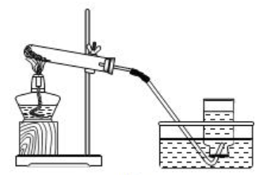
(3)反应装置:
同O₂、NH₃
(4)收集方法:
排水法或向下排空气法

Slide 30


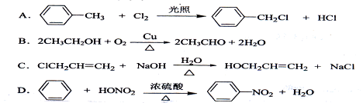
典例精析
1、下列有机反应中，不属于取代反应的是：
-CH₃:甲基
B
E.CH₃COONa(无水) + NaOH Na₂CO₃ + CH₄↑
CaO
△
实验室制取甲烷

Slide 31
典例精析
2、在光照下，将等物质的量的CH₄和Cl₂充分反应，得到的产物物质的量最多的是（ ）
A、CH₃Cl B、CH₂Cl₂ C、CCl₄ D、HCl
D
3、在光照下，将1mol的CH₄与足量Cl₂充分反应，测得四种有机产物的物质的量相等，则消耗Cl₂是物质的量是多少？
2.5mol
解题策略：利用碳原子和氯原子物质的量守恒计算。

Slide 32
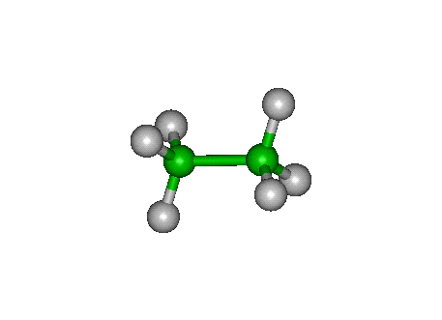
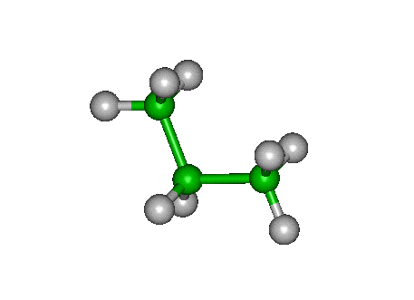
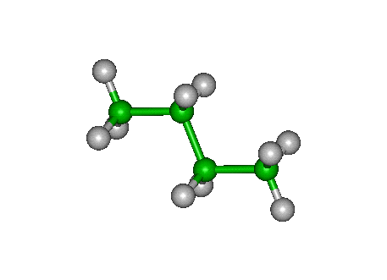
从石油炼制的产品中可以获得一系列和甲烷结构相似的化合物，如：
乙烷 C₂H₆
丙烷 C₃H₈
丁烷 C₄H₁₀

Slide 33
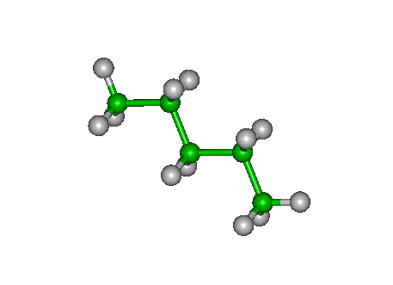
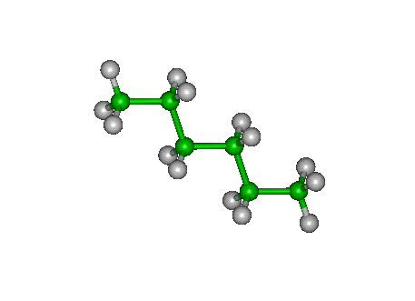
戊烷
己烷
以上分子结构有什么特点？
每个碳原子都以碳碳单键相连，其余价键均用于与氢原子结合，都达到“饱和”。这样的链状烃称为烷烃。

Slide 34
烷烃-饱和烃
一、 烷烃：
1、概念：碳原子都以碳碳单键相连，其余的价键均用于与氢原子结合，达到“饱和” 一系列链状烃类化合物。
2、结构特点：
碳碳单键；
链状（直链或带支链）；
C原子剩余价键全部和氢原子结合。
结构相似，同碳原子数的烃中烷烃中H最多。

Slide 35
CE
以下结构式表示的下列各物质中属于烷烃的是:
A O-H B H H C H H H H
H-C-H C= C H- C- C C C-H
H H H H H H C H H
H H H
D H C H H E H H H H H
C-C-C-C-H H-C-C-C-C-C-H
H H H H H H H H H

Slide 36
3、烷烃的结构
(1)结构式：
请写出C₂H₆、C₃H₈、C₄H₁₀的结构式
乙烷： H H 丙烷： H H H
| | | | |
H－C－C－H H－C－C－C－H
| | | | |
H H H H H
丁烷： H H H H 异丁烷： H
| | | | |
H－C－C－C－C－H H--C--H
| | | | H H
H H H H | |
H－C——C——C－H
| | |
H H H

Slide 37
结构简式如何书写：
例： H H H H H
| | | | |
H— C — C — C — C— C—H
| | | | |
H H- C-H H H H
|
H
省略C—H键
把同一C上的H合并
CH —CH—CH—CH—CH
CH
3
2
2
3
3
省略横线上C—C键
CH CHCH CH CH
CH
3
2
2
3
3
或者：
CH CH(CH ) CH CH CH
或 (CH₃)₂ CH(CH₂)₂ CH₃
3
3
2
2
3

Slide 38
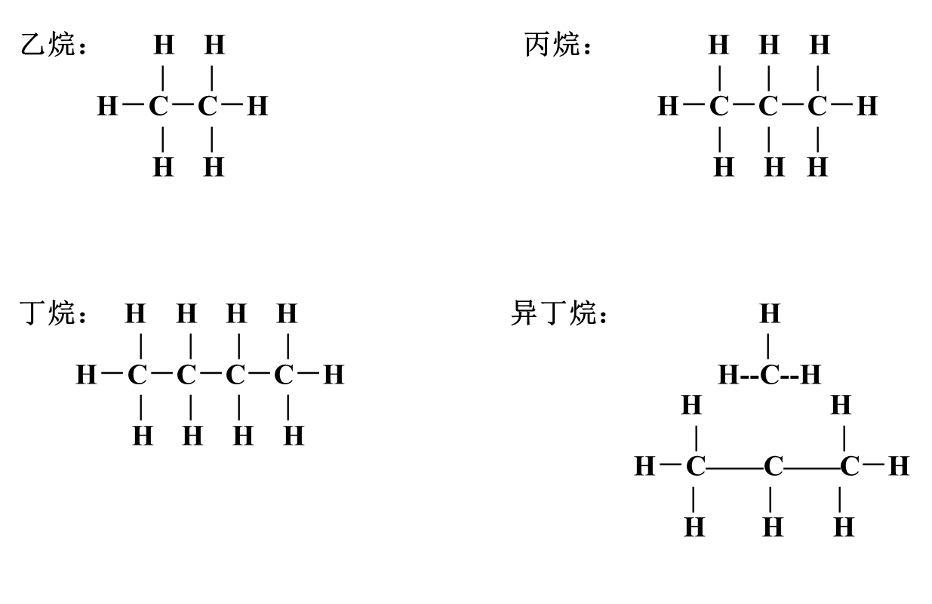
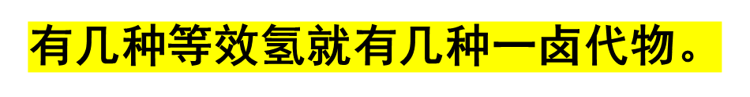
练习：请写出它们对应的结构简式：
CH₃CH₃
CH₃CH₂CH₃
2
1
CH₃CH₂CH₂CH₃
CH₃(CH₂)₂CH₃
CH₃CHCH₃
CH₃
2
2
(CH₃)₃CH
思考：以上分子中有几种等效氢？

Slide 39
练习：请书写戊烷的分子式、结构式及结构简式。
思考：以上分子中有几种等效氢？

Slide 40
4、烷烃的通式:
C_{n}H_{2n+2}
n≥1的正整数
思考：比较甲烷与乙烷，乙烷与丙烷，丙烷与丁烷，在分子组成上有什么差异？
碳原子数相邻的烷烃之间相差“CH₂”原子团
典例精析
写出下列烷烃的分子式：
（1）含有18个碳原子的烷烃的分子式
（2）含有18个氢原子的烷烃的分子式
（3）相对分子量为128的烷烃的分子式
（4）1mol某烷烃完全燃烧消耗8molO₂

Slide 41
4、烷烃的性质：
（1）物理性质
① 随着分子里C原子数的增加,熔沸点逐渐升高,相对密度逐渐增大且均小于1
② 常温常压下的状态：气态_{(C1-C4)}→液态_{(C5- C16)} → 固态_{(C17以上)}
③ 均不溶于水,易溶于有机溶剂

Slide 42
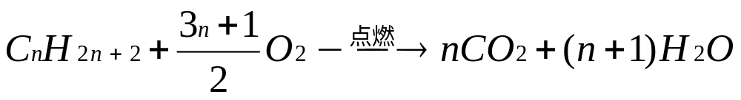
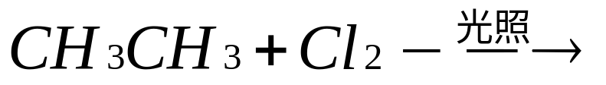
（2）化学性质（与CH₄相似）
① 通常情况下均不能使酸性KMnO₄溶液及溴水褪色，不与强酸，强碱反应，化学性质比较稳定。
② 在空气中燃烧
③ 取代反应:
思考：1mol的乙烷最多与几molBr₂取代？产物有几种？
6、10
④ 在高温下可以分解
高温
C₄H₁₀ C₂H₆+C₂H₄
隔绝空气
高温
C₄H₁₀ CH₄+C₃H₆
隔绝空气

Slide 43
烃的燃烧规律:
1、燃烧前后气体体积大小变化规律
点燃
C_{x}H_{y}+(x+y/4)O₂ xCO₂+y/2H₂O(g)
当y=4时, △V=0
当y>4时, △V>0
当y<4时, △V<0
例、120℃时,1L某气态烃在9LO₂中充分燃烧,反应后的混合气体体积仍为10L,(同条件下测得),则该烃可能是( )
A、CH₄ B、C₂H₄ C、C₂H₂ D、C₆H₆
AB

Slide 44
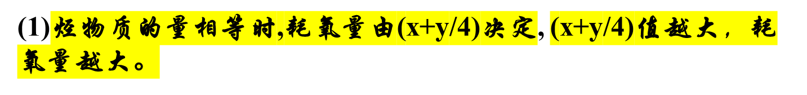
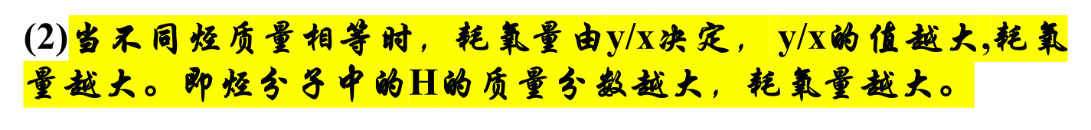
2、烃燃烧时耗氧量的规律
请你接招：下列四种烃分别在足量的氧气中燃烧，
A. CH₄ B. C₂H₆ C. C₃H₈ D. C₄H₁₀
等物质的量时消耗O₂最多的是 ( )
等质量时的消耗O₂最多的是 ( )
D
D
D
等物质的量时生成CO₂最多的是( ),生成水最多的的是 ( )
A
D
A
等质量时生成CO₂最多的是( ),生成水最多的的是 ( )

Slide 45
经典例题：
1、取标况下CH₄和过量O₂的混合气840mL，点燃，燃烧产物全部被碱石灰吸收，碱石灰增重0.600g。计算：
⑴碱石灰吸收后所剩气体的体积（标况下）。
⑵原混合气中CH₄和O₂的体积比。
336mL、1︰4
2、一定质量的CH₄燃烧后产物为CO、CO₂和水蒸气，此混合气质量为49.6g，当其缓慢经过无水CaCl₂时， CaCl₂增重25.2g。则原混合气中CO₂的质量为多少？
吸收H₂O
13.2g
解题策略：利用碳原子和氢原子物质的量守恒计算。

Slide 46

3、已知甲烷的密度在标准状况下是0.717g/L，含碳75%，含氢25%。利用这些数据怎样确定甲烷的分子式？
摩尔质量（相对分子质量)
解题思路：
1、M= m/n
有机物分子式
2、M= p_{标准}×22.4L·mol⁻¹
3、M₁/M₂= p₁/p₂=D(相对密度）
分子中各原子物质的量之比 （即各原子个数最简比）

Slide 47
二、同系物：
结构相似、分子组成上相差一个或若干个CH₂原子团的有机化合物互称为同系物。
研究对象
｛
碳原子均饱和(C-C,C-H)；
链状（可以直链，也可以带支链）。
结构相似：
分子组成：
烷烃同系物
碳原子数不同；
分子式不同，相差一个或若干个CH₂。

Slide 48
温馨提示：
①烷烃同系物分子通式为C_{n}H_{2n+2}，分子式满足C_{n}H_{2n+2}一定是烷烃。
②同系物一定具有相同的通式，但具有相同通式的不一定是同系物。
例如： 单烯烃分子通式为C_{n}H_{2n}，分子式满足C_{n}H_{2n}不一定是烯烃，也可能是环烷烃。
③同系物结构相似—同一类物质—可用同一通式表示—化性性质相似，物性体现出递变性。

Slide 49
同位素、同素异形体、同系物、同分异构体
四概念的比较
概念 | 内 涵 | 比较对象 | 实例
同位素
同素异形体
同系物
同分异构体
质子数等，中子数
不等，原子之间
原子
氕、氚
同一元素形成的不
同单质
单质
O₂、O₃
结构相似，组成
上差一个或n个CH₂
C₂H₆、
C₄H₁₀
化合物
相同分子式，不
同结构的化合物
CH₃(CH₂)3CH₃、
C(CH₃)₄
化合物

Slide 50
CDE
练习：下列各组内的物质不属于同系物的是_____
A CH₃-CH₃ ； CH₃-CH-CH₂-CH₃
CH₃
B CH₂=CH-CH₃ ；CH₂=CH-CH₂-CH₃
C CH₃-CH₂-OH ；CH₃-CH₂-CH₂-CH₃
D CH₂=CH-CH₃ ； CH₂-CH₂
CH₂- CH₂
E CH₃-CH₂-CH₂-CH₃ ； CH₃-CH-CH₃
CH₃

Slide 51
三、烃基
1、定义:烃分子中失去一个H后所剩余的原子团叫烃基。 烃基一般用”R-”表示
烷烃失去一个H后所剩余的原子团叫烷基，通式是 -C_{n}H_{2n+1}
烃基的特点：呈电中性的原子团，含有未成键的单电子，比较活泼，不能单独稳定存在。
思考：-OH和OH⁻有什么区别？电子式如何书写？

Slide 52

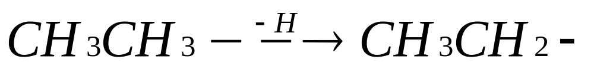
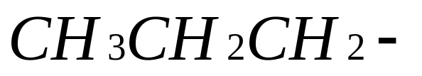
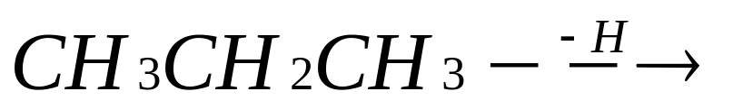
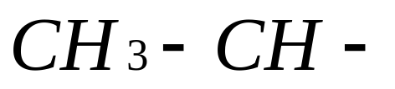
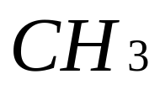
2、 要掌握几种常见的烷基的书写
H
·
·
·
C
·
H
·
·
·
甲烷 甲基
H
或- C₂H₅
乙烷 乙基
正丙基
异丙基
丙烷

Slide 53
3、 要掌握几种常见的烷基的异构体个数
丁基:4、戊基:8
甲基:1、乙基:1、丙基:2、
烷基的异构体数目等于烷烃中等效氢的种类。

Slide 54
四、烷烃的命名
1、习惯命名法
分子内的C原子数 + “烷”
C原子数的表示方法
C原子数在1-10之内，用“天干”表示C原子数
C原子数大于10时，用中文数字表示
甲 乙 丙 丁 戊 己 庚 辛 壬 癸

Slide 55
C₅H₁₂
直链烃
CH₃CH₂CH₂CH₂CH₃ 正戊烷 CH₃
CH₃CHCH₂CH₃ 异戊烷 CH₃-C-CH₃ 新戊烷
CH₃ CH₃

Slide 56
☆
2、烷烃的系统命名法
以 CH₃CHCH₂CH₂CH₂CH₃为例
CH₃
① 确定母体，选择主链 。
选择分子中最长的碳链作为主链并按照主链上的
C原子数称为“某烷”（遵照习惯命名法规则）
② 对主链进行编号
从靠近支链的一端开始，用“1，2，3…..”
③ 把支链作为取代基,放在烷烃名称前面,并标上编号,在数字和取代基名称之间用短线“-”隔开

Slide 57
④ 有关取代基的规定:
Ⅰ、有几个相同的取代基时,可以合并,用“二,三…”表示
1 2 3 4 5 6
例: CH₃CHCH₂CHCH₂CH₃
CH₃ CH₃
2,4-二甲基己烷

Slide 58
7 6 5 4 3 2 1
1 2 3 4 5 6 7
错误
CH₃-CHCH₂CH₂CHCHCH₃
CH₃ CH₃CH₃
2,5,6-三甲基庚烷
错误
2,3,6-三甲基庚烷
Ⅱ、遵循支链位号之和最小的原则

Slide 59
例: CH₃CHCH₂CHCH₂CH₂CH₃
CH₃ CH₂
CH₃
1 2 3 4 5 6 7
2-甲基-4-乙基庚烷
Ⅲ、有几个不同的取代基时,简单的先列出,复杂的后列出

Slide 60
7 6 5 4 3 2 1
1 2 3 4 5 6 7
错误
例:CH₃CH₂CHCH₂CHCH₂CH₃
CH₂ CH₃
CH₃
Ⅳ、若有两个不同的支链,且分别位于距主链两端相等的位置,则应从较简单支链的那端开始编号
3-甲基-5-乙基庚烷

Slide 61
1 2 3 4 5
例:CH₃-CH-CH-CH₂-CH₃
CH₃ CH₂CH₃
3 2 1
4 5
Ⅴ、选取主链时,若存在两个等长的碳链,应选支链数最多的碳链作主链
2-甲基-3-乙基戊烷
错误
3-异丙基戊烷

Slide 62
总结: 烷烃系统命名法的基本原则:
长;近;多;少
长:主链要长
近:编号离支链最近
多:支链数目要多
小:支链位置号码之和要小

Slide 63
练习1：给下列烷烃命名，并写出分子式：
(1) CH₃
CH₃-C-CH₂CH₂CH₃
CH₃
2,2-二甲基戊烷
(2)CH₃CH₂CHCH₂CH₃
CH₂CH₃
3-乙基戊烷
(3) CH₃
CH₃-C-CH₂CHCH₃
CH₃ CH₃
2,2,4-三甲基戊烷

Slide 64
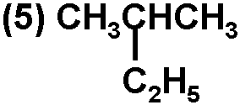
(4)CH₃CHCH₂CHCH₂CH₂CH₃
CH₃ CH₂CH₃
2-甲基-4-乙基庚烷
2-甲基丁烷
(6) CH₃CHCH₂CHCH₃
CH₂ CH₂
CH₃ CH₃
3,5-二甲基庚烷

Slide 65
练习2：判断下列烷烃的命名是否错误?若有错误请加以改正
×
(1) 1,2-二甲基丁烷
√
(2) 2,2-二甲基丁烷
(3) 2-甲基-3-乙基丁烷
×
×
(4) 3,4,4-三甲基戊烷
×
（5）2，4，5–三甲基己烷

Slide 66
练习3、按系统命名法填写下列有机物的名称及相关内容。
CH₃— CH—CH— (CH₂)₃ — CH(CH₃)₂
C₂H₅ CH₃
的名称是
2，6,7-三甲基壬烷
2，6-二甲基-4-乙基辛烷的结构简式
1mol烷烃完全燃烧消耗氧气 mol
18.5

Slide 67
五、同分异构现象和同分异构体
1、概念:化合物具有相同的分子式，但具有不同的结构式的现象叫同分异构现象。
具有同分异构现象的化合物互称为同分异构体
:分子内C原子排列方式不同
碳链异构
位置异构
官能团异构
分子结构不同
2、烷烃同分异构体之间熔沸点的变化规律
如沸点：正戊烷 > 异戊烷 > 新戊烷

Slide 68
练习:
下列物质的沸点按由高到低顺序正确 排列的是 ( )
① 丁烷； ② 2-甲基丙烷；
③ 己烷； ④ 乙烷； ⑤ 丙烷
A. ①、②、③、④、⑤
B. ③、①、②、⑤、④
C. ③、④、⑤、①、②
D. ②、①、⑤、④、③
B

Slide 69
3、烷烃同分异构体的书写步骤
重要极了！
①成直链一条线（先将所有的碳原子连接成一条直链）
②摘一碳挂主链（将主链上的碳原子取下一个作为支链，依次连在主链中心对称线一侧的各个C原子上，即得到主链比母链少一个C原子的异构体骨架。注意：往边移不到端，防止支链重新变成主链）
③摘多碳整到散，多支链同邻间（由少到多依次摘取不同数目的碳原子组成长短不同的支链，当有多个相同或不同的支链出现时，应按连在同一个碳上、相邻碳原子、相间碳原子的顺序依次试接。注意:从母链取下的C原子数，先整后分，不得多于母链所剩余的部分。）
以C₆H₁₄为例

Slide 70
两注意 选择最长的碳链为主链
找出中心对称线
主链由长到短
支链由整到散
位置由心到边（不到端）
书写规律
排布由对到邻
根据C原子的四价原则配上H原子

Slide 71
请写出C₇H₁₆所有的同分异构体？

Slide 72
附表：烷烃的碳原子数与其对应的同分异构体数
烷烃的异构即为碳链异构
碳原子数 | 1 | 2 | 3 | 4 | 5 | 6 | 7 | 8 | 9 | 10
烷烃同分异体数
1
1
1
2
3
5
9
18
35
75
烷基同分异构体数目
1
1
2
4
8

Slide 73
一氯代物 二氯代物
CH₄
1
1
CH₃CH₃
2
1
CH₃CH₂CH₃
4
2
CH₃CH₂CH₂CH₃
2
6
CH₃-CH-CH₃
CH₃
2
3

Slide 74
如何判断H原子是否等效？
①同一C原子上的H原子是等效的
②同一C原子上所连接的甲基上的H原子是等效的
③处于同一面对称位置上的H原子是等效的
例1、已知正戊烷的二氯代物有9种同分异构体，则其十氯代物的同分异构体共有 （ ）
A、8 B、9 C、10 D、11
B

Slide 75
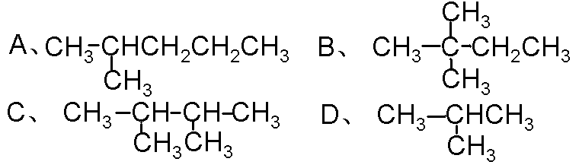
例2、进行一氯取代后，只能生成三种沸点不同产物的烷烃是（ ）
B
5
3
2
2

Slide 76
例3、某烃的一种同分异构体只能生成一种一氯代物，此种烃的分子式可以是：（ ）
A.CH ₄ B. C₃H₈ C.C₄H₁₀ D. C₅H₁₂
A D
例4、从理论上分析，碳原子数为10或小于10的烷烃分子中，其一卤代烷不存在同分异构体的烷烃分子共有的种数是 （ ）
A. 3 B. 4 C.5 D. 6
B

Slide 77
例5、常温下在密闭容器中通入2mL某烷烃和13mLO₂，点火爆炸后去掉生成的CO₂和H₂O，再通入6mLO₂，再点火爆炸，此时O₂有剩余。求烷烃分子式和可能的结构简式。若其中一卤代物有4种，命名此烷烃。

Slide 78
六、环烷烃
1、环烃:烃分子中C原子之间相互连接成环状的烃
环烷烃:C原子之间以单键连接成的环烃
CH₂
CH₂ CH₂
环丙烷
CH₂
CH₂ CH₂
CH₂ CH₂
环戊烷
CH₂ CH₂
CH₂ CH₂
环丁烷
CH₂ CH₂
CH₂ CH₂ 环己烷
CH₂ CH₂
C_{n}H_{2n}
(n≥3)
2、环烷烃的通式:
3、环烷烃的性质规律与烷烃相似

Slide 79
七．烷烃的减氢方案：
(1)从相邻两个C原子上各取走1个H原子 (共2个H原子)后，会形成1个“C=C”，即单烯烃C_{n}H_{2n}（n≥2）；即每多1个“C=C”，就多少2个H。
(2)从相邻两个C原子上各取走2个H原子（共4个H原子）后，会形成1个“C≡C”，即单炔烃C_{n}H_{2n-2}（n≥2）；即每多1个“C≡C”，就多少4个H。
(3)从不相邻两个C原子上各取走1个H原子（共2个H原子）后，会形成1个环结构，即为环烷烃C_{n}H_{2n}（n≥3）。
五元环、六元环相对较稳定

Slide 80
八．不饱和度：对于烃C_{x}H_{y}分子，其不饱和度
Ω =
每1个“C=C”或环结构，Ω=1；
每1个“C≡C”，Ω=2。
其它原子可利用等价键原则进行替换：
（1）N（或P）可用CH进行替换；
（2）O（或S）可用CH₂进行替换，考虑
到—CH₂—为插入型的基团，对Ω值无影
响，所以O（或S）对Ω值无影响；
（3）F（或其它卤素原子）则可用H进行
替换。
2x+2-y
2

